Slide 1


OOSD I
Hoofdstuk 5: Oefening HogerLager

Slide 2
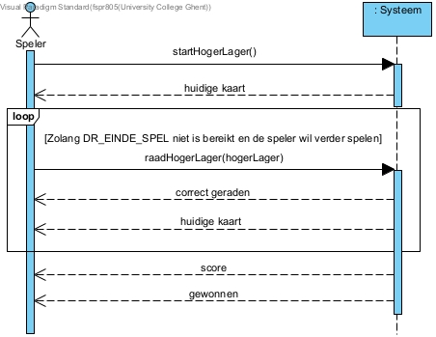
Stap 2:
methode + CONTROLLER
Stap 3:
CREATOR + EXPERT
nota’s
Stap 1:
DOING/KNOWING?

Slide 3
Stap 1:
DOING/KNOWING?
KNOWING?
Antwoord op systeemoperatie
Wel knowing
DOING?
Wel OC
Ook doing

Slide 4
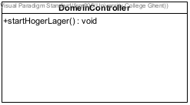
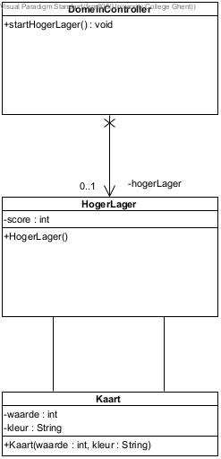
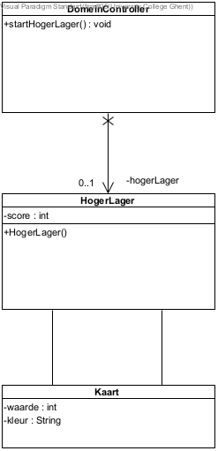
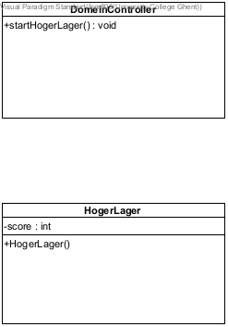
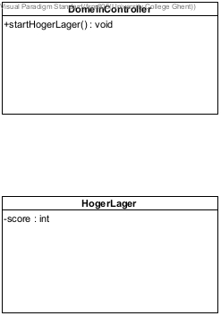
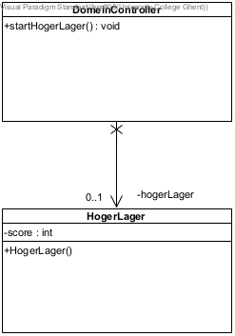
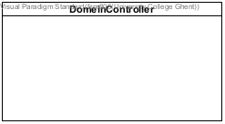
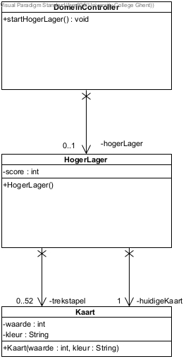
Stap 1:
DOING/ KNOWING?
Stap 2:
methode &
Stap 3A: CONTROLLER
Stap 3B:
CREATOR
CREATOR: HogerLager
Klasse aanwezig?
Klasse heeft constructor met nodige parameters?
Wie gaat constructor oproepen en waar?
  DC in startHogerLager
Bijhouden?
  DC want centraal domeinobject
CREATOR: Kaart
Klasse aanwezig?
Klasse heeft constructor met nodige parameters?
Wie gaat constructor oproepen en waar?
  HogerLager in constructor
Bijhouden?
  HogerLager want heeft al associaties
  Associaties uitwerken
startHogerLager
→ doing
+ startHogerLager(): void

Slide 5

Stap 1:
DOING/KNOWING?
KNOWING?
Antwoord op systeemoperatie
Wel knowing
DOING?
Wel OC
Ook doing

Slide 6
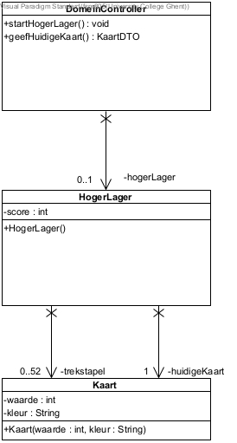
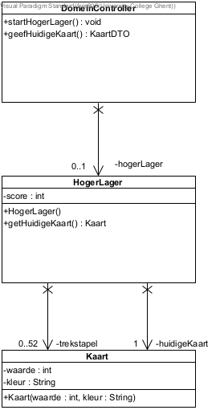

Stap 1:
DOING/ KNOWING?
Stap 2:
methode &
Stap 3A: CONTROLLER
Stap 3B:
CREATOR
EXPERT:
Wie is expert de van de huidige kaart?
  HogerLager
  Heeft methode om deze kaart op te vragen?
  neen → toevoegen
Kaart omzetten in DTO
  kan DC waarde en kleur opvragen?
  neen
  getters voor waarde en kleur
geefHuidigeKaart
→ knowing
+ geefHuidigeKaart(): KaartDTO

Slide 7
Stap 1:
DOING/KNOWING?
KNOWING?
Verschillende antwoorden op systeemoperatie
Wel knowing
DOING?
Wel OC
Ook doing

Slide 8
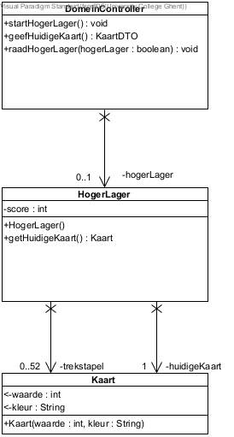
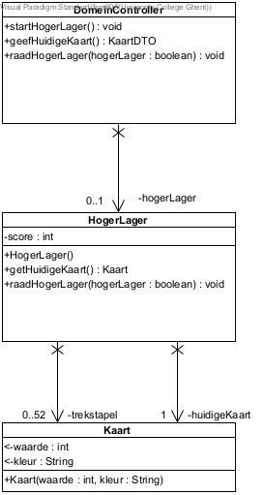
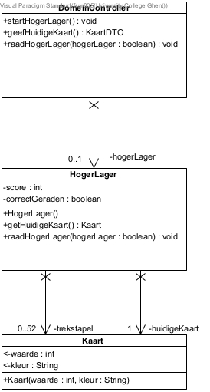
Stap 1:
DOING/ KNOWING?
Stap 2:
methode &
Stap 3A: CONTROLLER
Stap 3B:
CREATOR
EXPERT:
Wie is expert over de kaarten om de volgende kaart van de trekstapel te halen?
  HogerLager
  Heeft methode om deze actie te doen?
  neen → toevoegen
Wie kan bepalen of de score moet aangepast worden?
  HogerLager
  Heeft methode om deze actie te doen?
  Ja → raadHogerLager
Moet er nog iets anders bijgehouden worden voor latere stappen?
  Ja of de speler correct heft geraden
  Attribuut voor toevoegen in HogerLager
raadHogerLager
→ doing
+ raadHogerLager (hogerLager:boolean): void

Slide 9
Stap 1:
DOING/KNOWING?
KNOWING?
Verschillende antwoorden op systeemoperatie
Wel knowing
DOING?
Wel OC
Ook doing

Slide 10
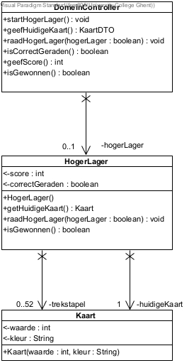
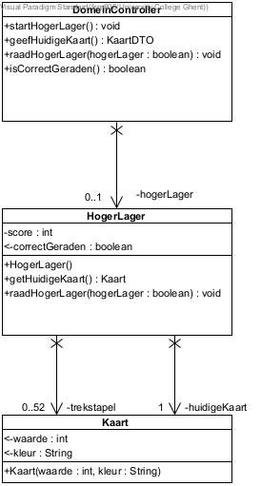

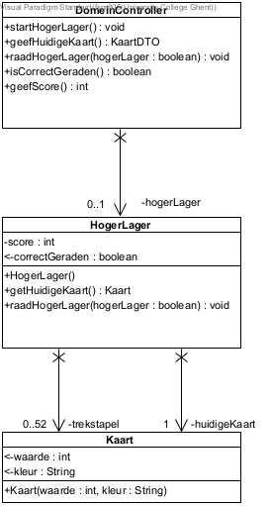

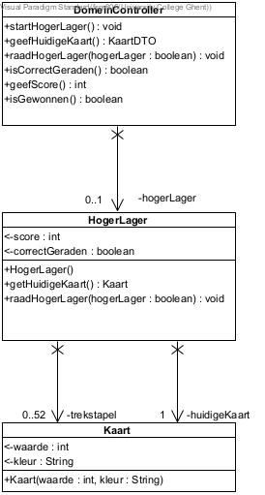
Stap 1:
DOING/ KNOWING?
Stap 2:
methode &
Stap 3A: CONTROLLER
Stap 3B:
CREATOR
correctGeraden
→ knowing
+ isCorrectGeraden(): boolean
EXPERT:
Wie is weet of er correct was geraden?
  HogerLager (attr correctGeraden)
  Kan DC deze waarde opvragen
  neen → getter toevoegen
geefHuidigeKaart
→ al uitgewerkt!
EXPERT:
Wie is weet de score?
  HogerLager (attr score)
  Kan DC deze waarde opvragen
  neen → getter toevoegen
score
→ knowing
+ geefScore(): int
EXPERT:
Wie is of de speler gewonnen is?
  HogerLager obv score & trekstapel
  Kan DC dit opvragen?
  neen → methode toevoegen
gewonnen
→ knowing
+ isGewonnen(): boolean

Slide 11
Stap 1:
DOING/KNOWING?
KNOWING?
Data nodig uit domein!
Wel knowing
DOING?
Geen OC
Tussentoestand?
  Nee (alleen input/output)
Geen doing

Slide 12
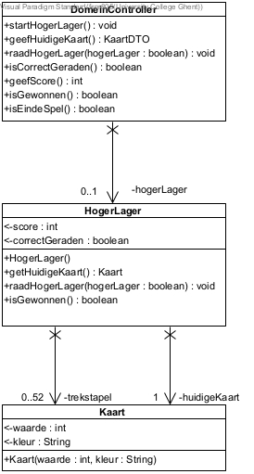
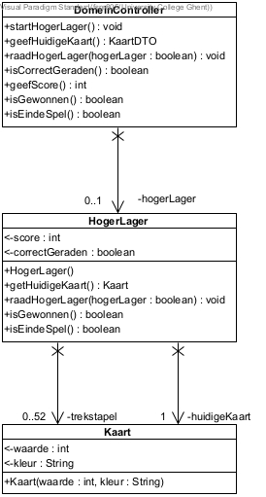
Stap 1:
DOING/ KNOWING?
Stap 2:
methode &
Stap 3A: CONTROLLER
Stap 3B:
CREATOR
EXPERT:
Wie is expert over de trekstapel en de score (zie DR_EINDE_SPEL)?
  HogerLager
  Heeft methode om op te vragen of het spel gedaan is?
  neen → toevoegen
Einde spel?
→ Knowing
+ isEindeSpel(): boolean

